Slide 1
NTUST · 碩士專題報告
CloudDrive 雲端硬碟系統
整合對話式 AI 助理與時光機還原的隱私導向私有雲
本地模型優先 · 可自架 · 全流程可測試
React 19 + FastAPI
PostgreSQL + pgvector
本地 Gemma 4 26B
Docker + CI/CD
報告人：＿＿＿＿＿ · 指導教授：呂＿＿ · 2026 年 8 月
v2.0

Slide 2
CONTENTS
02
這份報告怎麼讀
先看系統如何設計，再看 AI 助理如何被驗證，最後是部署、開發方法與個人回顧。
1
系統與設計
2
核心：AI 助理與驗證
3
交付、方法與回顧
A
專案概覽
03 – 04
C
AI 助理與驗證
07 – 13
E
部署
17 – 19
問題定義 · 系統全貌
六元件 · 安全邊界 · 實測
四節點 · Docker/CI-CD · 三環境差異
B
設計與資料
05 – 06
D
模型服務層
14 – 16
F
定位
20
21 張表 · 後端模組化
Gemma4APIServer 獨立專案
競品比較 · 完成度
V
Vibe Coding
21 – 23
兩次事故 · 規則體系 · 驗證
G
學習歷程
24 – 25
18 週軌跡 · 踩坑回顧
時間有限可直接看 P.12–13（穩定性三部曲與實測數據）與 P.21–23（Vibe Coding 開發方法）—— 這兩段是報告重心。附錄 P.26 為完整欄位 ERD，備 Q&A 使用。

Slide 3
OVERVIEW
03
要解決什麼問題
通用雲端硬碟把資料放在他人伺服器。要在自己掌控的儲存空間上，用自然語言完成檔案操作，目前沒有現成方案。
1
完整檔案管理
2
對話式 AI 助理
3
時光機整碟還原
資料夾樹、上傳下載、預覽
垃圾桶軟刪除與還原
檔名／全文／語意三種搜尋
指定使用者分享與公開連結
檔案版本與容量統計
自然語言操作檔案
先出計畫，破壞性操作需確認
可現場生成新技能並掛右鍵
多輪對話記憶
預設本地 Gemma 4 26B
把整個硬碟倒帶到過去時間點
排程／手動／助理操作前自動快照
以 checksum 去重的增量儲存
還原前自動建保命快照
獨立配額，不吃檔案空間
三者單獨都有現成產品，但「同時成立、而且能自架」的組合沒有 —— 這就是本專案的切入點。

Slide 4
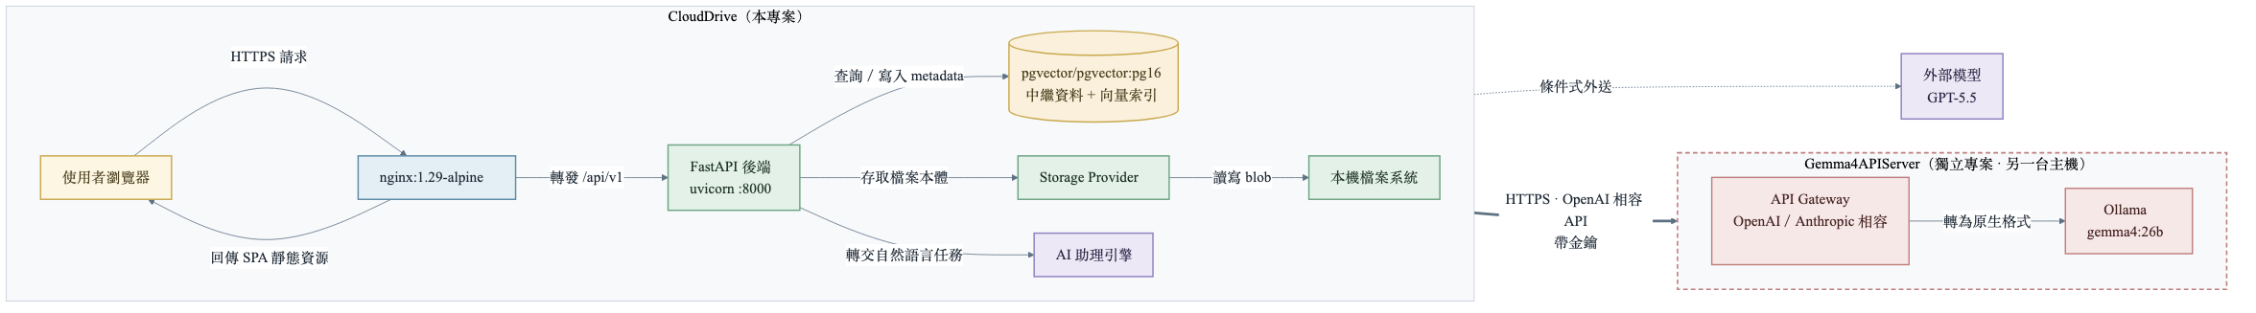
OVERVIEW
04
系統全貌
nginx 為唯一入口，同源反代 /api；中繼資料進 PostgreSQL，檔案本體交 Storage Provider。
nginx 唯一入口
儲存層可抽換
推論預設本地
同源反代 /api → backend，零 CORS、換主機免重建前端。
對外只有這一個入口，後端不直接曝露。
StorageProvider 為 Protocol 介面，本機實作可替換為物件儲存。
中繼資料與檔案本體以 storage_key 關聯。
Ollama Gemma 4 26B；外送需經隱私閘，且預設關閉。
沒有 Ollama 的環境仍可跑起核心功能。
28 個核心模組 + 3 個擴充系統（AI 助理 · 時光機 · 外部模型接入）；模組間只透過 service 層互相依賴。

Slide 5
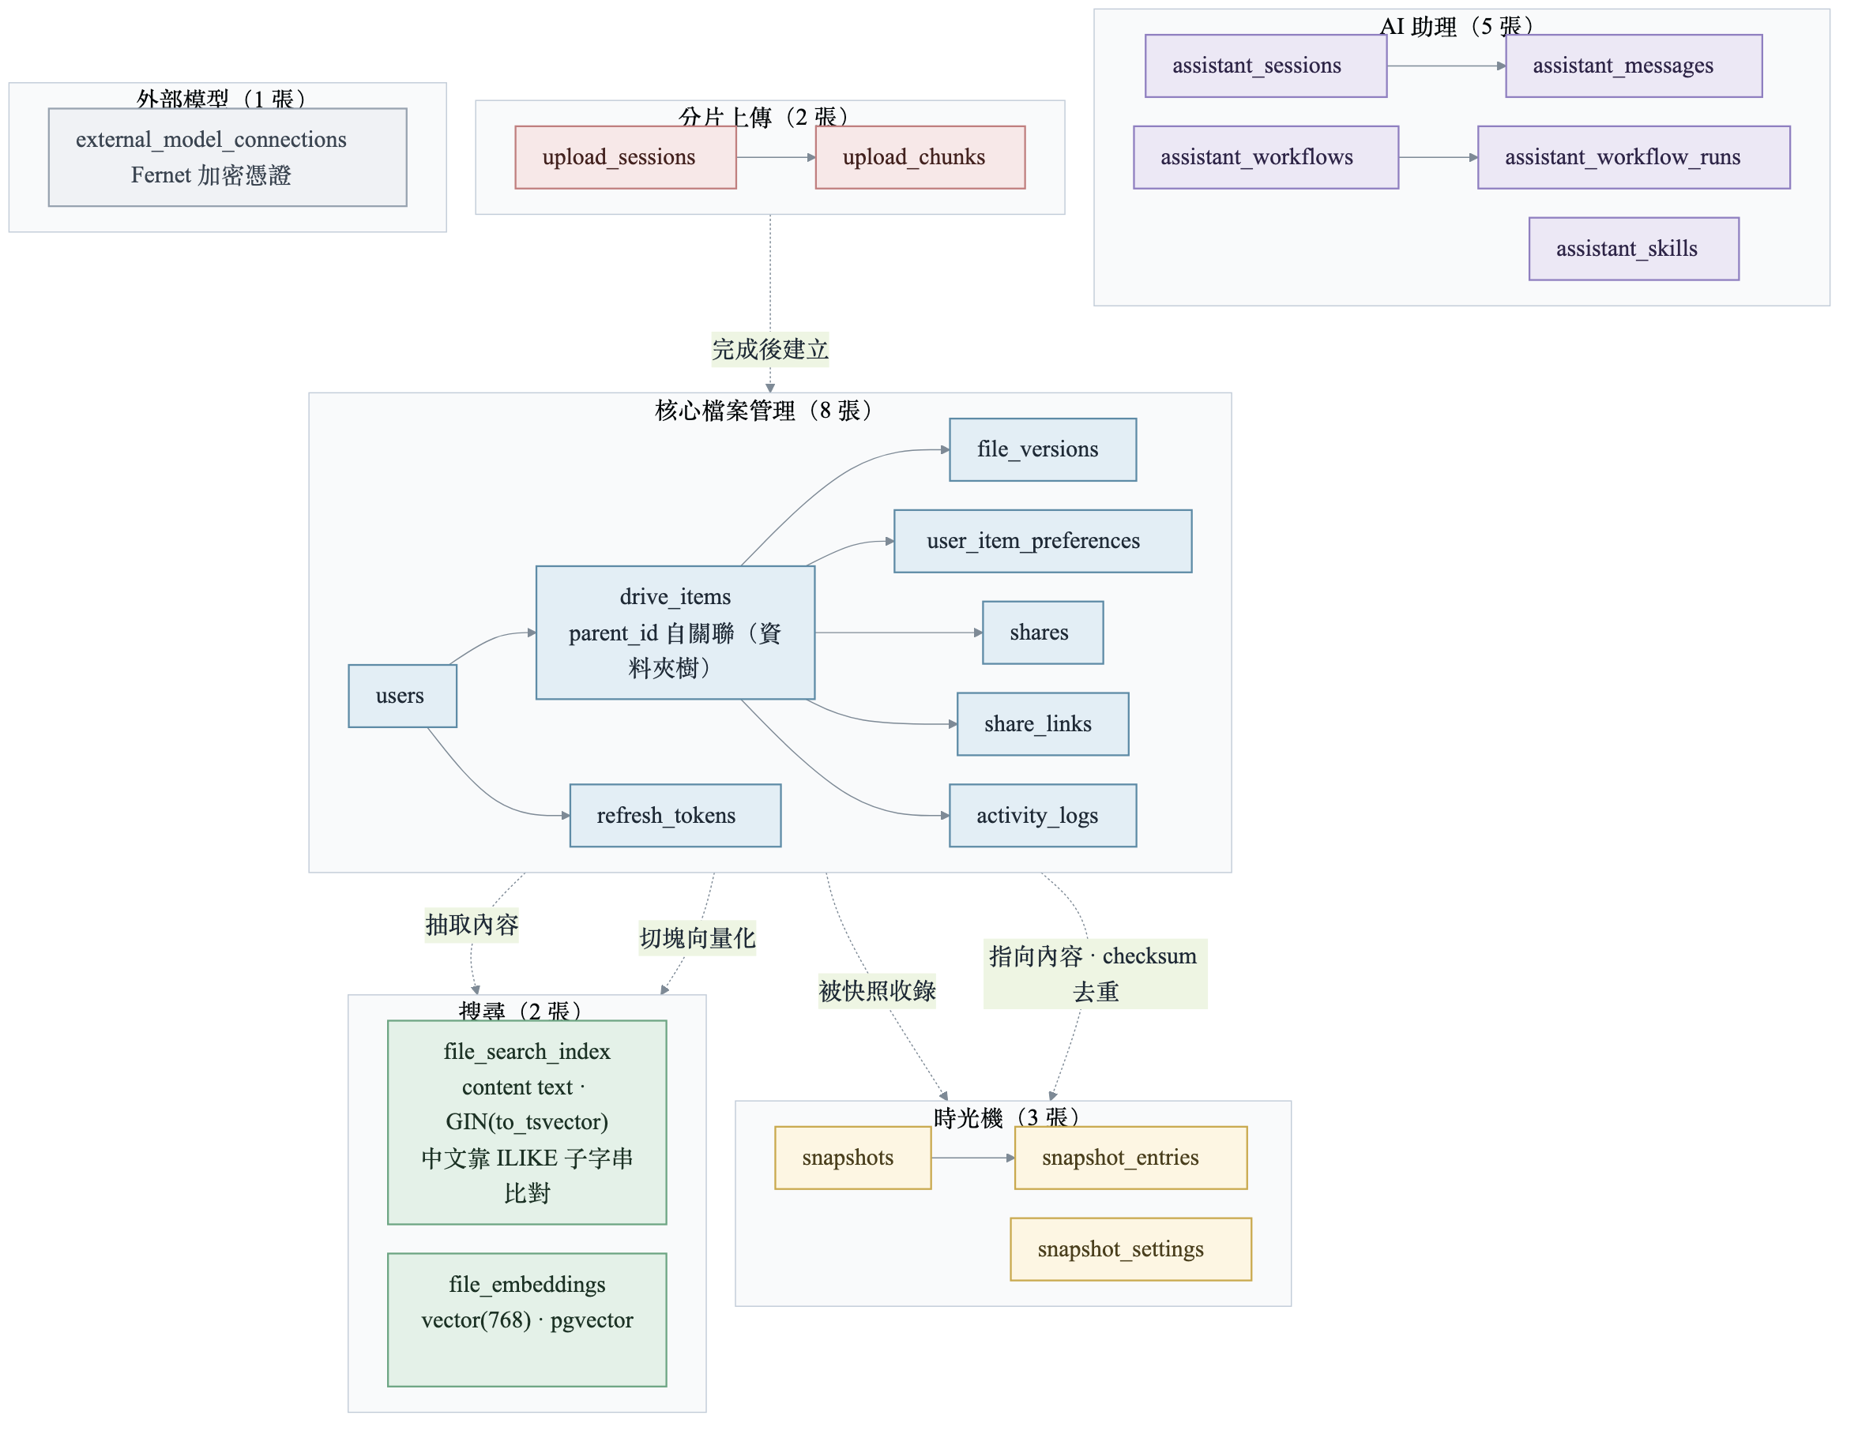
DESIGN & DATA
05
資料模型：21 張表、六個子系統
drive_items 單表樹
parent_id 自關聯，檔案與資料夾同表管理
星號個人化
user_item_preferences 為權威來源，分享互不污染
憑證只存 hash
refresh token 與分享連結 token 皆不存明文
版本與去重
file_versions + checksum 供時光機共用內容
完整欄位版 ER Diagram 見附錄。中文全文搜尋以 ILIKE 子字串比對補足 tsvector 的斷詞限制。

Slide 6
DESIGN & DATA
06
後端模組化：每個 domain 是自足套件
四檔案結構
集中把關，不分散在 router
router.py 路由，不直接碰資料庫
service.py 商業邏輯與跨 repository 協調
repository.py 只負責資料存取
schemas.py 該模組的輸入輸出型別
PermissionService 權限判斷唯一入口
QuotaService 容量檢查唯一入口
AppError 子類 → 一致的錯誤 JSON
ActivityLogService 記錄失敗不影響主流程
Router
Service
Repository ／
StorageProvider
PostgreSQL ／
檔案系統
▶
▶
▶
接收請求
回傳回應
商業邏輯
協調各方
資料存取
檔案讀寫
實際持久層
依賴方向單向不可逆：Repository 不可呼叫 Service；StorageProvider 不可呼叫 Repository。

Slide 7
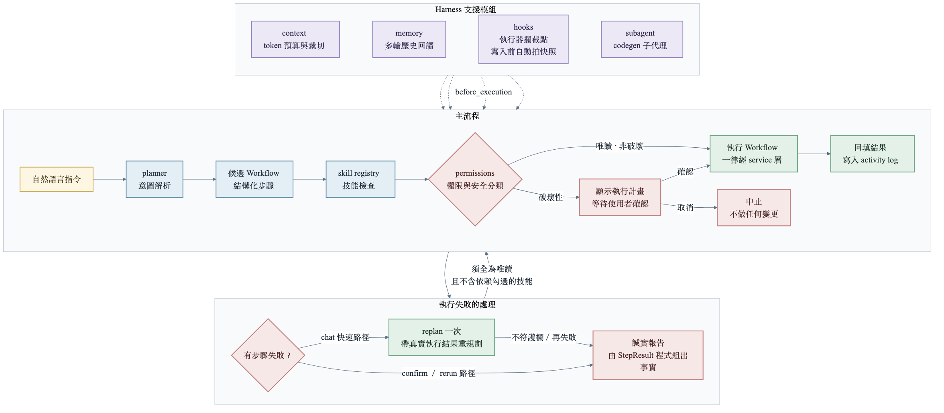
AI ASSISTANT
07
In-App AI 助理：一次對話怎麼被完成
在網頁裡用自然語言操作自己的雲端硬碟；模型跑在本地，破壞性操作一定先出計畫、等使用者確認。
對話操作檔案
計畫先行
現場生成技能
多輪記憶
一律經既有 service 層，天然沿用配額與權限
唯讀可自動執行，破壞性一定要確認
產碼 → 靜態檢查 → 核可 → 沙箱執行
載入最近 N 則歷史，支援「第二個」這類指涉

Slide 8
AI ASSISTANT
08
引擎架構：Agent Harness 六元件
把助理視為「LLM + 外部 harness」共同構成的系統。程式碼拆成九個實作模組，對外以文獻的六元件框架說明。
E
Execution Loop
T
Tool / Skill Registry
主迴圈驅動「送訊息 → 解析 → 執行 → 回填」；workflow 執行器處理步驟相依與錯誤策略
內建、自訂與現場生成的技能都是 registry 的來源；manifest 定義參數 schema 與權限標記
C
Context Manager
S
State Store
token 預算、歷史裁切與摘要、工具輸出瘦身、技能清單注入與 prompt 組裝
sessions／messages／skills／workflows 全部持久化到資料庫，並一律依 user_id 隔離
L
Lifecycle Hooks
V
Evaluation Interface
治理層：權限分類、使用者核可、程式碼靜態檢查、沙箱與稽核，含對外傳送的隱私閘
離線開發者工具，從外部呼叫 /assistant/chat；確定性斷言為主、LLM judge 為輔
V 不在使用者請求路徑上 —— 它從外部打 API，如同真實使用者，因此量測的是「模型 + harness 組態」整體。

Slide 9
AI ASSISTANT
09
執行模型：計畫先行，失敗時誠實報告
為什麼不用自由 tool 迴圈
失敗時誠實報告
有限度的重新規劃
權限模型依賴「完整計畫先行」
逐步決策會讓「使用者核可了什麼」失去邊界
本地小模型跑長程多輪容易漂移
一次規劃 + 約束解碼 + 驗證，把弱模型鎖在能力範圍內
規劃時寫的回覆不能當執行結果用
任何步驟失敗 → 改用程式組合的事實報告
說明哪一步失敗、已完成哪些、其後未執行
不經 LLM 潤飾，杜絕「沒做完卻說做完」
僅 chat 快速路徑允許失敗後重規劃一次
重規劃結果必須全為唯讀且可自動確認
confirm／rerun 路徑只誠實回報，不偷換步驟
DEC-029 · DEC-030 授權是給規則，不是給那一份計畫。工作流維持串行——共用 AsyncSession 不允許並發，並行只省延遲卻引入配額競賽。

Slide 10
AI ASSISTANT
10
安全邊界：唯讀自動執行、寫入必須確認
1
自我撰寫技能三道關卡
2
零信任：不採信前端
3
寫入前自動拍快照
子代理產生程式碼，狀態停在 pending_approval
使用者明確核可後才可執行
受限子行程沙箱：限 CPU／記憶體／逾時，無對外網路
user_id 一律從 JWT 取，不讀請求參數
前端擋住不算數，端點本身必須擋
四級權限全收斂在 PermissionService
hooks 掛在執行器的 before_execution
助理的破壞性操作一律先建快照
出錯可用時光機整碟倒帶回操作前
可驗證的隔離 —— 用測試證明，不用嘴巴保證
1
用 A 的 token 呼叫 API
2
指定 B 的資源 ID
3
預期回傳 403 或 404
4
納入自動化測試
取得合法的 access token
A 對該資源沒有任何權限
且不透露該資源是否存在
每次 CI 重跑，避免無聲回歸
DEC-019 · DEC-023 絕不自動執行未審核程式碼；涉私資料的任務限本地執行，去識別化失敗即禁止外送。

Slide 11
AI ASSISTANT
11
為什麼需要真實模型驗證
單元測試中的 LLM 是 mock，通過只代表程式控制流程正確，驗不到真實模型在 workflow 規劃上的行為。
單元測試驗不到的部分
因此建立獨立 eval harness
真實模型的工具選擇是否穩定
權限判定與多輪指涉是否正確
規劃品質（寫入意圖是否遺漏）
自外部呼叫 /assistant/chat，如同真實使用者
確定性驗證器判定通過率，LLM judge 僅為輔
相同回應必得相同判定，通過率可重現
量產案例分層：EC1 – EC4（依「任務複雜度 × 是否涉及寫入」遞增，各層為獨立案例集）
層級 | 案例內容 | 執行方式 | 案例數
EC1 | 唯讀多工具（3 個以上查詢工具組合） | 自動執行 | 100
EC2 | 查詢當脈絡 + 寫入／批次技能 | 需確認 | 120
EC3 | 自我撰寫生成（100 種不同技能） | 需核可 | 100
EC4 | 多步驟 + 跨步驟引用前一步輸出 + 寫入 | 需確認 | 100
DEC-039 代號分離：M 專指助理引擎的開發里程碑，EC 專指評測案例分層；先前共用 M 造成語境混淆。

Slide 12
AI ASSISTANT
12
穩定性三部曲：把「請模型遵守」換成「使其不可違反」
DEC-031
DEC-032
DEC-033
生成上限 + 非零溫度
技能名以 enum 枚舉
規劃預設關閉 thinking
問題
結構化請求把溫度釘 0，貪婪解碼在 thinking 段掉入決定性重複迴圈，吃滿 300 秒逾時。
決策
一律帶 num_predict 上限；結構化請求改用低而非零的溫度。
效果
以有界失敗取代長時間停滯，重試真正有效。
問題
模型會捏造不存在的技能名，prompt 要求「只用清單內技能」沒有強制力。
決策
每次依當下 registry 動態組 schema，技能欄位以真實技能名做 enum。
效果
約束解碼在取樣時直接遮蔽，幻覺技能變成不可生成。
問題
前兩道防線後，重複生成仍以約一至二成殘存，且只發生在 thinking 段。
決策
planner 呼叫預設 think:false，可用環境變數關回。
效果
重複生成歸零、延遲下降一個數量級。
共同哲學：能用機制保證的事，就不要依賴模型自覺。三個決策都不是把 prompt 寫得更懇切，而是讓錯誤輸出在取樣層就無法產生、或在有界時間內必然停止。

Slide 13
AI ASSISTANT
13
實測結果：現行基準與多輪記憶
387 / 420
95 / 120
45
92.4s → 8.6s
現行基準通過率
gemma4:26b · runs=3
EC2 最弱一層
寫入意圖仍是瓶頸
不穩定案例
三次跑批有對有錯
平均規劃延遲
（關閉 thinking 後）
多輪記憶的可量測化
案例 ID | 驗證內容 | 結果
multiturn-create-second | 從對話文字解析「第二個 = 2023」 | 5 / 5
multiturn-rename-first | 從結果摘要取得 item_id 執行改名（間接案例） | 5 / 5
multiturn-recall-listed-names | 僅從對話報出全部三個名稱（嚴格回想案例） | 修復前 0 / 5 → 修復後 5 / 5
「嚴格回想」案例的必要性：間接案例只證明模型用到了歷史中的某個 item_id，無法證明它真的記得內容——嚴格回想才揭露了記憶保真問題。
基準取捨：2026-07-30 判分語意變更後舊通過率一律作廢，本頁採重建後的 387/420。另一份「400×3 逐 run 全過」的數據在未合併分支 eval/e9-objective-metrics，判分語意較寬，故不採用。

Slide 14
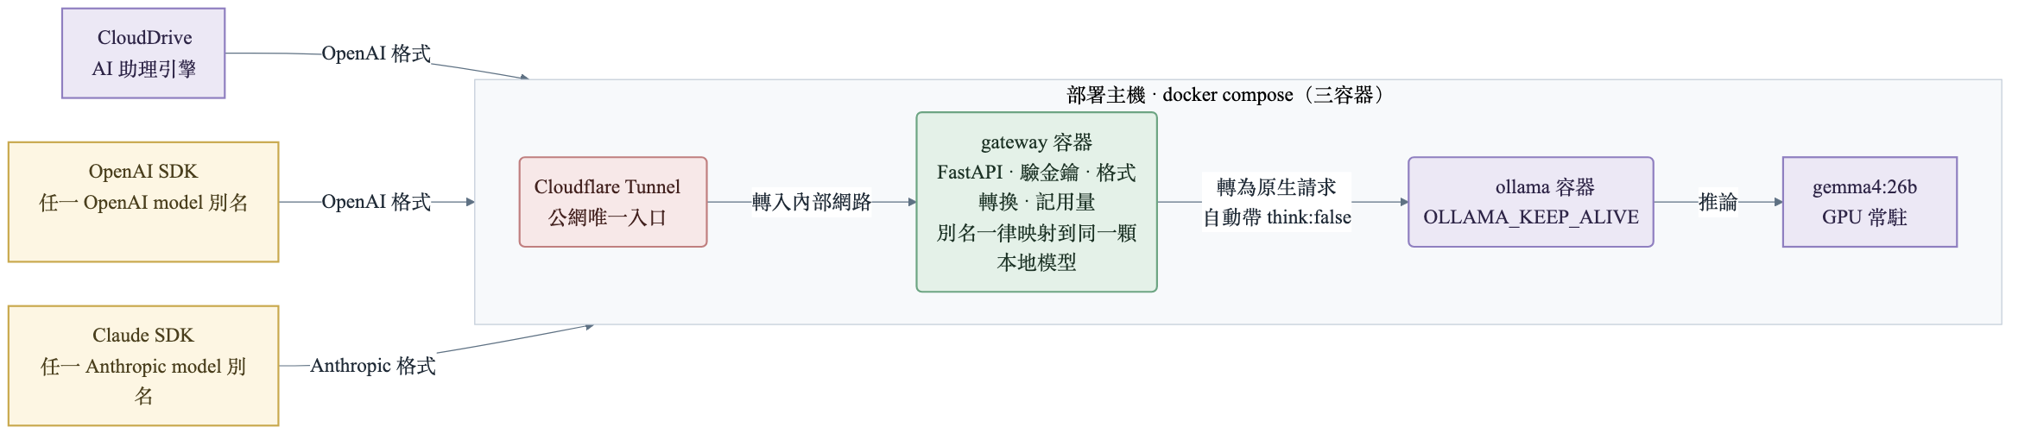
MODEL SERVICE
14
模型服務層：Gemma4APIServer
獨立專案，不屬於 CloudDrive · github.com/billwu101/Gemma4APIServer
雙協定相容
多金鑰 + 用量記錄
三個容器
同一個本地 Gemma 4 26B，同時以 OpenAI 相容與 Anthropic 相容 API 對外提供。
每把金鑰獨立驗證，呼叫寫入 SQLite 用量記錄，可追溯誰用了多少。
ollama / gateway / cloudflared；KEEP_ALIVE=-1 讓模型常駐記憶體。
/v1/* 相容路徑自動注入 think:false（對應 DEC-033）；原生 /api/* 保持透明轉發，不改寫請求。

Slide 15
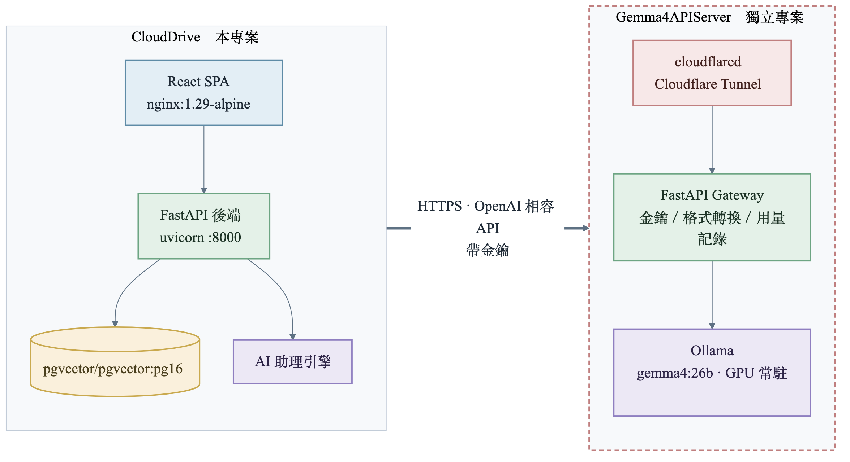
MODEL SERVICE
15
為什麼把模型服務拆成獨立專案
職責邊界
CloudDrive 是應用，不該內含 GPU 推論基礎設施
GPU 主機是 Windows + WSL2 + NVIDIA，與部署主機不同
帶來的好處
其他專案也能共用同一台 GPU 主機
金鑰與用量控管集中在 gateway，不散落各應用
CloudDrive 這一端只需要三個環境變數
LLM_PROVIDER=openai_compatible
LLM_BASE_URL=https://<gateway>/v1
LLM_API_KEY=<金鑰>
抽換成本因此趨近於零 —— 換模型、換供應商、退回本機 Ollama，都只是改這三行。

Slide 16
MODEL SERVICE
16
營運監控：金鑰用量與即時日誌
gateway 附帶的終端儀表板，一眼看出 GPU 是否還活著、每把金鑰用了多少、請求是否正常。
GEMMA4 API DASHBOARD — 2026-08-01 10:50:58
為什麼要有面板
SYSTEM
GPU 與 VRAM 一眼可見，模型崩潰時能立刻判斷。
CPU
9.9%
RAM
33.4 / 95.7 GB
GPU
27.0%
VRAM
21.0 / 24.0 GB
溫度 38°C 功耗 54 W 風扇 33% 模型 gemma4:26b · 100% GPU
每把金鑰獨立計量
TOKEN 使用量（每把金鑰）
請求數與 token 寫入 SQLite，可追溯誰用了多少。
金鑰
請求
prompt
output
總 token
alice
16,598
159,282
14,583
173,865
dev_bill
6
8,773
483
9,256
合計
16,604
168,055
15,066
183,121
日誌依狀態碼上色
LOG 即時連線（2xx 綠 / 4xx 黃 / 5xx 紅）
2xx 綠、4xx 黃、5xx 紅，掃一眼就知道有無異常。
10:33:45 INFO POST /v1/chat/completions 200
10:45:55 INFO POST /v1/chat/completions 200
VRAM 21.0 / 24.0 GB —— gemma4:26b 以 KEEP_ALIVE=-1 常駐，幾乎吃滿單張卡。這是「Ollama 單併發」限制的直接來源，也是 DEC-030 工作流不並行的實務理由之一。

Slide 17
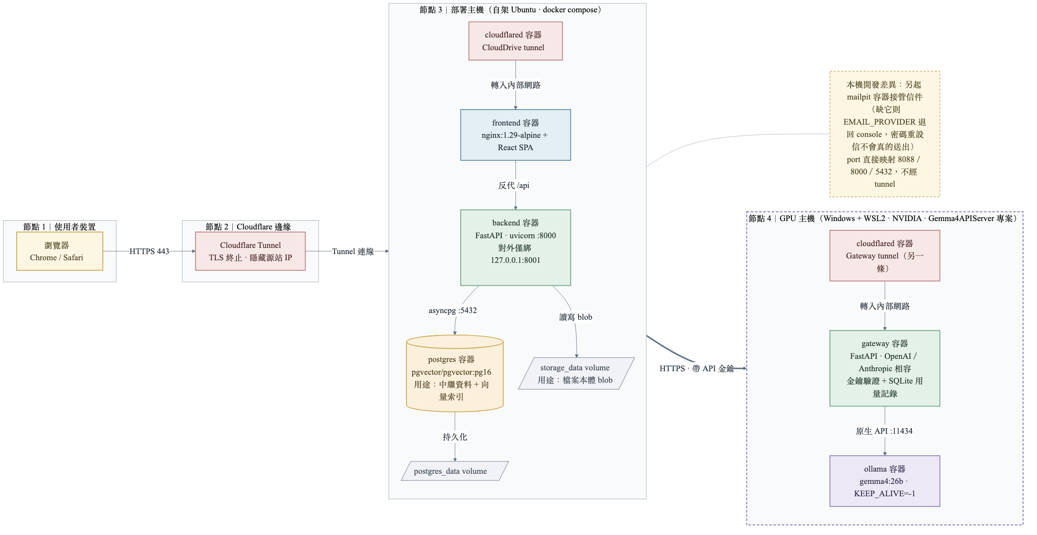
DEPLOYMENT
17
系統部署：四個節點
Tunnel 主動向外連線
nginx 為唯一入口
內網隔離
主機不需開放任何對外埠、不需固定 IP，天然隱藏源站位址
同源反代 /api，沒有跨來源問題，換主機不需重建前端
後端只綁本機迴路位址，資料庫不對公網開放

Slide 18
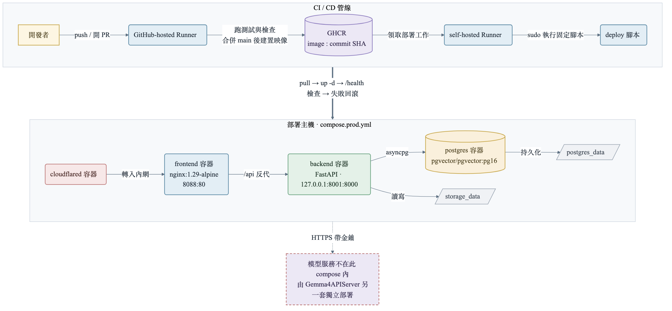
DEPLOYMENT
18
Docker 與 CI/CD：從管線到容器
映像只由 CI 建立
Runner 最小權限
部署可回滾
密鑰只在主機
以完整 commit SHA 標記，不使用 latest
非 root、不加入 docker 群組，只能跑單一固定腳本
健康檢查連續失敗即自動回到上一個可用版本
正式環境設定不進版控，管線只做缺鍵警告

Slide 19
DEPLOYMENT
19
本機 · CI · 正式部署：三個環境差在哪
差異全部收斂在設定，不在程式碼——三份 .env 範本就是三個環境的規格書。
 | 本機開發 | CI（GitHub Actions） | 正式部署（CD）
設定來源 | cp .env.example .env | 無 .env，直接寫在 ci.yml | 範本填真值放主機，不進 Git
資料庫 | cloud_drive／弱密碼 | clouddrive_test（服務容器） | 高強度密碼，只走容器網路
JWT 金鑰 | development-only-change-me | 不需要（測試自簽 token） | openssl rand -hex 32
AI 模型 | ollama → host.docker.internal | 不連模型，eval 走 mock | openai_compatible → gateway
對外曝露 | port 8088／8000／5432 | 無 | Cloudflare Tunnel，零對外埠
映像來源 | docker compose --build 本地建 | 建置並推 GHCR（commit SHA） | 只拉 GHCR 的 SHA，不在主機建
範本進版控，真值不進
CI 根本不需要 .env
模型接法三邊都不同
範本本身就是可讀的規格；真 .env 只存部署主機（chmod 600），管線只做缺鍵警告。
它不跑完整系統，只跑測試——env 寫死在 workflow，無密鑰可外洩，也不會因誰的機器設定不同而變綠變紅。
mock ／ 本機 Ollama ／ 遠端 gateway，程式碼一行沒改——這正是 LLMClient 抽象與 DEC-018 的價值。
唯一只出現在正式環境的變數是 TUNNEL_TOKEN —— 對外曝露是正式環境獨有的能力，本機與 CI 都不該擁有。

Slide 20
POSITIONING
20
競品比較與定位
比較維度 | Google Drive／OneDrive | 通用 AI 編碼工具 + 本機掛載 | CloudDrive
資料存放位置 | 服務商伺服器 | 本機，但需掛載第三方雲端 | 自架主機，完全自有
AI 推論位置 | 服務商雲端 | 外部 API 為主 | 本地模型優先，外送需經隱私閘
對話式檔案操作 | 有限，且綁定其生態 | 可以，但需技術背景操作終端 | 網頁內直接對話，一般使用者可用
擴充新功能 | 只能等官方或第三方外掛 | 可寫腳本，但無核可與沙箱機制 | 對話生成技能，經核可與沙箱後掛選單
整碟時間點還原 | 僅單檔版本歷史 | 需自行搭配備份工具 | 內建時光機，可整碟倒帶
28 / 28
3 / 3
1 / 1
33 / 33
核心模組
前後端與整合驗收
AI 助理
引擎、面板、評測
時光機
資料層到前端五階段
模組總計
對齊 progress.md
定位：以隱私與資料主權為前提，把「完整檔案管理」與「可自我擴充的本地 AI 助理」放進同一個可自架的系統。
已知限制：時光機還原硬配額檢查待補強（非阻擋）· 語意搜尋舊檔索引補建尚未背景自動化 · 評測結論綁定單一模型與硬體

Slide 21
VIBE CODING
21
為什麼需要開發規則：兩次真實事故
用 AI 開發最常見的兩個失效模式，都不是「程式寫錯」，而是「看起來做完了」。
1
只驗表象，沒驗功能
2
功能只做一半
PDF 預覽宣稱修好，實際只確認 <iframe> 有渲染
打開仍然不能預覽
proposal §33 後端完成，前端完全沒接
editor 分享連結開起來與唯讀無異
兩者的單元測試都是綠的。 測試綠 ≠ 功能可用。
同類問題在 W18 一週內又抓到 18 個 —— 全部由實機操作發現，不是單元測試
commit | 問題 | 性質
1c1a63e | editor 分享不能真的編輯——只比對 owner，沒走 PermissionService | 功能只做一半
28f1f78 | 右鍵 Share 沒接上既有的 ShareDialog | 前端沒接後端
db5b2b7 | 資料夾內的檔案加星後，星號清單看不到 | 查詢範圍錯誤

Slide 22
VIBE CODING
22
Vibe Coding：用 AI 協助，但不讓 AI 發散
核心原則：不猜測意圖、文件先行、任務最小化、結果可驗證。文件沒完成前不大量產生程式碼。
1
需求
2
詳細設計
3
任務拆分
4
執行 Prompt
proposal.md
detailed-design/
tasks/
prompt.md
背景、角色、情境、功能與非功能需求、不在範圍、驗收標準
▶
模組劃分、依賴關係、資料結構、介面設計、錯誤處理、測試設計
▶
每模組一份任務文件，子任務 checklist 與驗收條件，標示依賴順序
▶
主／子代理責任、任務分派、平行規則、測試要求、禁止事項
AI 實際幫上什麼
刻意設下的限制
依任務文件實作模組並同時補測試
生成 eval 案例與重現問題的最小測試
協助定位重複生成與截斷類問題
不得在需求未確認時直接建立完整系統
不得跳過測試換取速度、不得偽造測試結果
文件與程式碼不一致時不得標記完成

Slide 23
VIBE CODING
23
規則怎麼被驗證有效
同一套「量化 → 修正 → 驗證」，用在流程本身，和 DEC-031/032/033 用在模型上，是同構的。
模型端：發現跳針 → 加機制約束 → eval 量測歸零。 流程端：發現「測試綠但功能壞」→ 新增「使用者可見功能一律瀏覽器實測」硬規則 → 用 commit 紀錄驗證抓到的 bug 數。
39
1,389
8
18
條 DEC 決策紀錄
每個決定可追溯、可質疑、可翻案
測試全綠
後端 955+73 · 前端 361
項完成定義
全數通過才算完成
個 fix（W18 單週）
全來自實機操作驗證
「完成」的定義（八項全過，缺一不可）
功能實作 · 單元測試通過 · 型別檢查通過 · Ruff 通過 · 使用者可見功能已瀏覽器實測 · 文件已更新 · checklist 已更新 · 無未說明技術債

Slide 24
LEARNING
24
18 週訓練期軌跡（3/23 – 7/26）
前 10 週打底與找題目，後 8 週密集產出。
打底
W1–3
3/23 – 4/12
VM + Ubuntu + SSH、Docker、Python 虛擬環境比較（conda・venv・pyenv・uv）、Git 與 GitHub；技術棧定案 React + FastAPI + PostgreSQL
摸索
W4–10
4/13 – 5/31
段考 2 週 + 專題方向討論 5 週；釐清前後端與資料庫的關係、整理 AI 輔助開發流程；題目從購物網站換到 CloudDrive
起步
W11–12
6/1 – 6/14
Caddy + Cloudflare DNS 憑證，打通 HTTPS 反向代理；6/13 一天建立 28 模組骨架，6/14 認證流程與批次選取
爆發
W13–14
6/15 – 6/28
AI 助理 Harness（6/17 單日 46 commits）、時光機、全文與語意搜尋、外部模型 OpenAI／Codex 接入、文件重構 + CI/CD 落地
收斂
W15–18
6/29 – 7/26
harness 歸類文件與 CLAUDE.md 規則強化；detailed-design 拆模組、需求↔設計對齊；分片續傳、公開分享連結、CD 加 Tunnel；W18 單週 66 commits
224
46
66
28 + 3
commits / 9 天
（6/13 – 6/21）
單日最高
（6/17 · AI 助理）
W18 單週 commits
18 feat · 18 fix · 13 docs
核心模組 + 擴充系統
39 條 DEC 決策

Slide 25
LEARNING
25
用 AI 開發踩到的坑，與這半年學到的事
環境問題：AI 不會主動提的那一步
驗證問題：功能常常只做一半
在 VM 裡開好 GPU 直通，卻始終抓不到裝置
AI 給了完整設定步驟，唯獨沒說要重新開機
教訓：AI 熟悉「怎麼設定」，但不熟悉「你的機器現在是什麼狀態」
前端做出介面，後端完全找不到對應端點
後端做完，前端沒接，功能等同不存在
教訓：必須自己實際操作驗證，不能相信「已完成」的回報
從不會到會
Git 與 GitHub
前後端與資料庫
測試與品質
Docker 與 CI/CD
分支、PR、衝突解決
REST、ORM、非同步、migration
單元／整合／E2E 三層，型別與靜態檢查
容器化、自架 Runner、可回滾部署
專案的價值不在功能有多少，而在「一個小模型如何被工程機制馴服」的完整證據鏈。

Slide 26
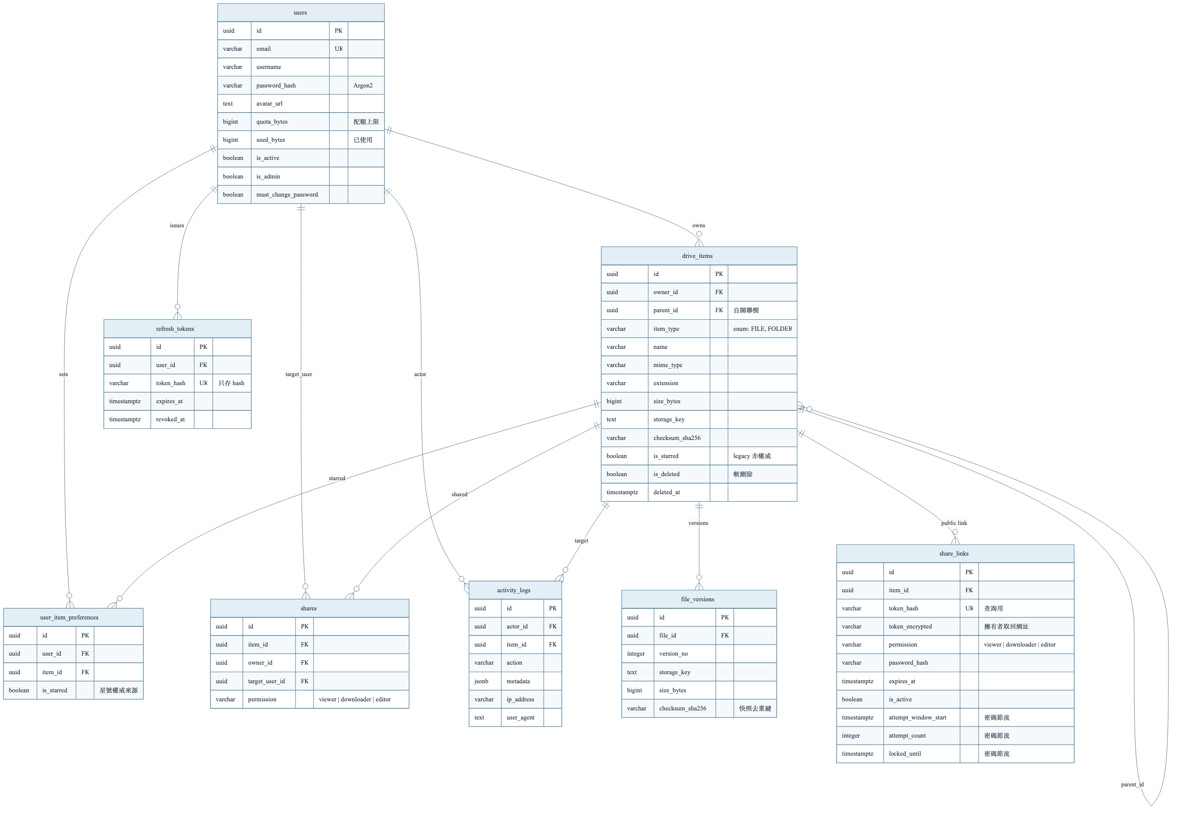
DESIGN & DATA
26
附錄：完整欄位 ER Diagram
備 Q&A 使用，不在正式報告時間內。

